Slide 1
老舊校舍整建工程教學環境設備充實 改善實施計畫成果
報告人:許瑞陽 校長

Slide 2
一、資源整合、營造優質環境
計畫目標：
（一）重新規劃營造校園環境，提升教師的教學成效。
（二）兒童遊戲器材汰舊更新，提供學童安全優質的學習環境。
（三）改善校園設施及優質的環境，創造學校社區化的具體實現。
（四）改造校園活動空間，破除校園死角，提升校園安全。

Slide 3
二、遊戲的重要性
（一）遊戲與生理發展
（二）遊戲與認知發展
（三）遊戲與語言的發展
（四）遊戲與心理社會發展
（五）遊戲有助兒童身心健康
1.動作的發展有利於兒童遊戲的活動。
2.遊戲可幫助兒童神經肌肉活動的協調
與發展。
3.遊戲可消耗身體過剩的精力。
1.建立孩子的認知概念。
2.發展兒童想像力。
1.遊戲是兒童通用的語言，也是學習語
言最自然的途徑。
2.會鼓勵兒童發言，有助語言發展。
1.透過遊戲學習在小型社會與人互動。
2.遊戲是思想或行動上不斷進行的創作。
1.兒童遊戲是為了娛樂與消遣。
2.遊戲提供一個解決問題及溝通情感的
管道。

Slide 4
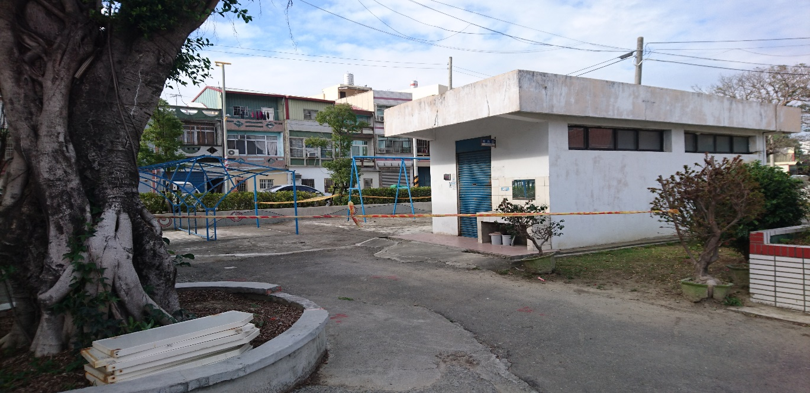
三、老舊廁所、器材危機四伏
本區遊戲器材:
1.年代不可考的二座秋千
2.四座鏽蝕的搖搖馬
本區為視線死角、且遊戲器材設備不符標準潛藏危機，透過本計畫汰舊換新，給孩童更好更安全的活動環境。

Slide 5
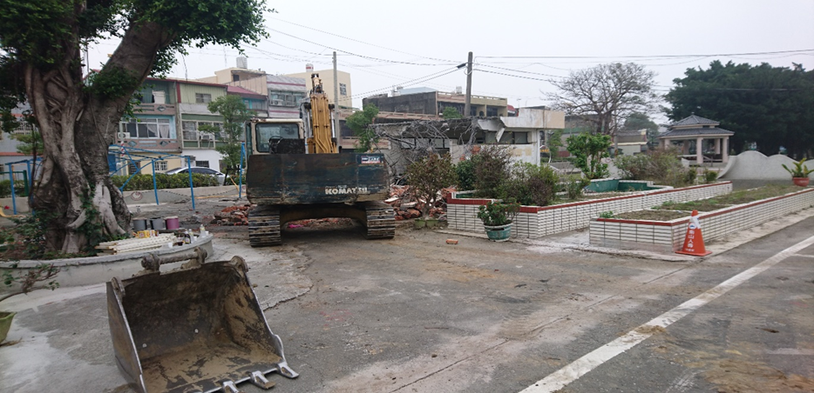
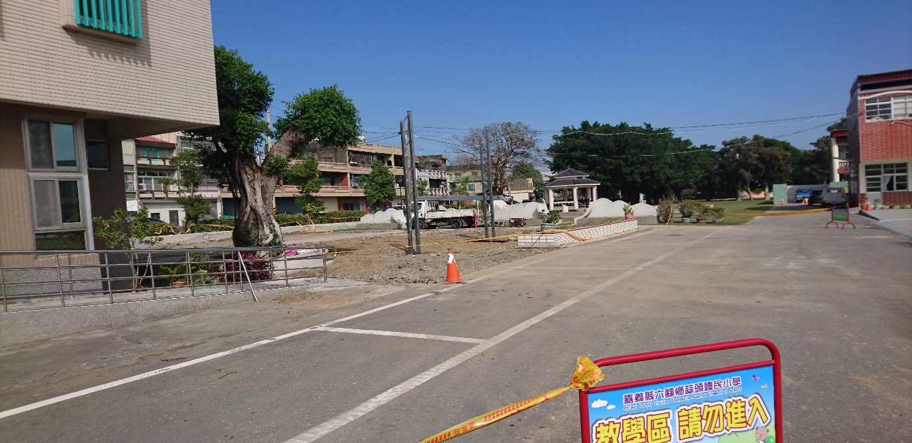
四、廁所拆除與場域整建
老舊廁所拆除
場地整修

Slide 6
五、遊戲場設計七大原則
(一)公平 :使用者平等使用的權利。
(二)融合 : 提供不同使用者進行多元性共融互動。
(三)聰明 : 能在玩樂過程中學習獲得自我成長。
(四)獨立 : 使用者學習探索與參與的自我能力。
(五)安全 :應符合安全規範。
(六)活潑 :創造具互動、合作、包容與身體能力的遊戲
活動。
(七)舒適 :提供使用者不同的感官需求、身體尺寸、多
樣姿勢、行動和控制力的總和。

Slide 7
六、風華再現
計畫內容：
(一)拆除老舊廁所、清除化糞池並整地。
(二)新購遊戲器材，鋪設安全地墊。
(三)設置通風式遮陽棚。

Slide 8
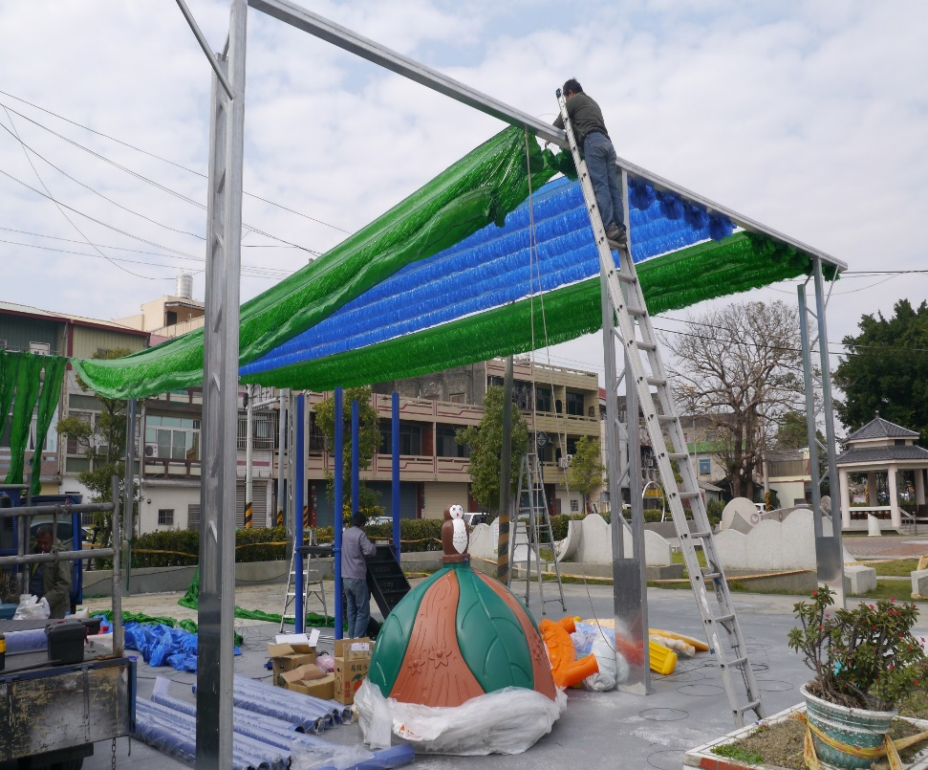
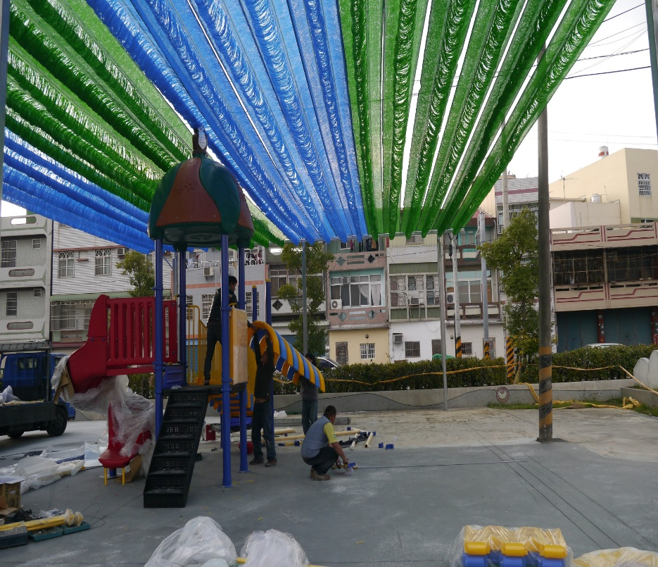
六、風華再現
通風遮陽簾裝設
遊戲器材安裝

Slide 9
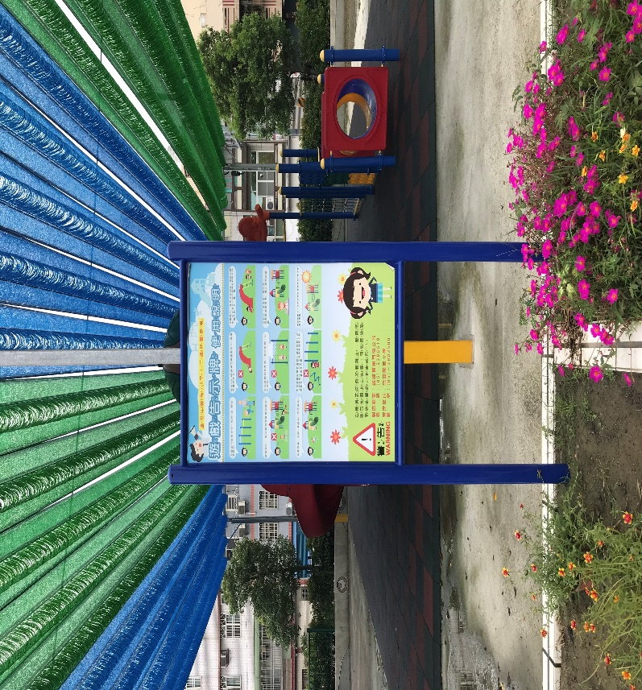
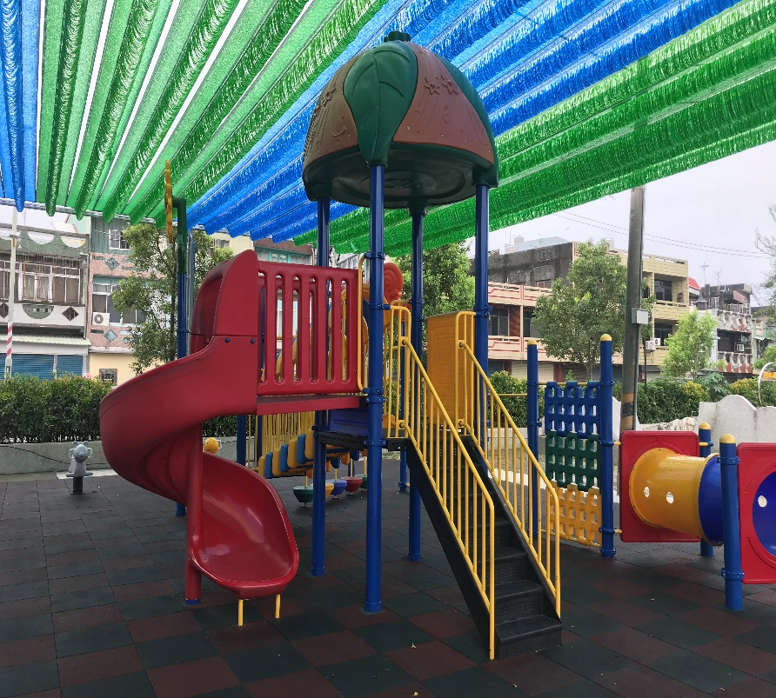
六、風華再現
設置安全告示牌
多功能溜滑梯

Slide 10
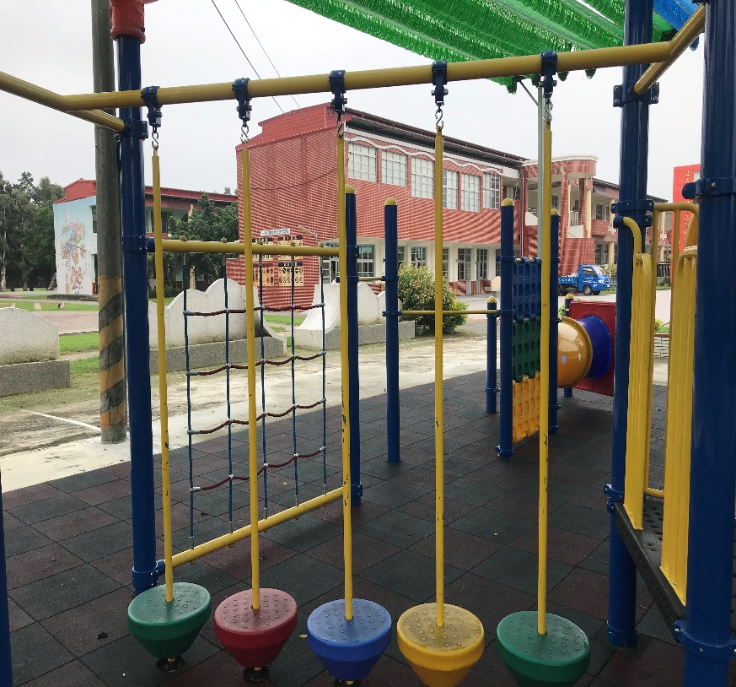
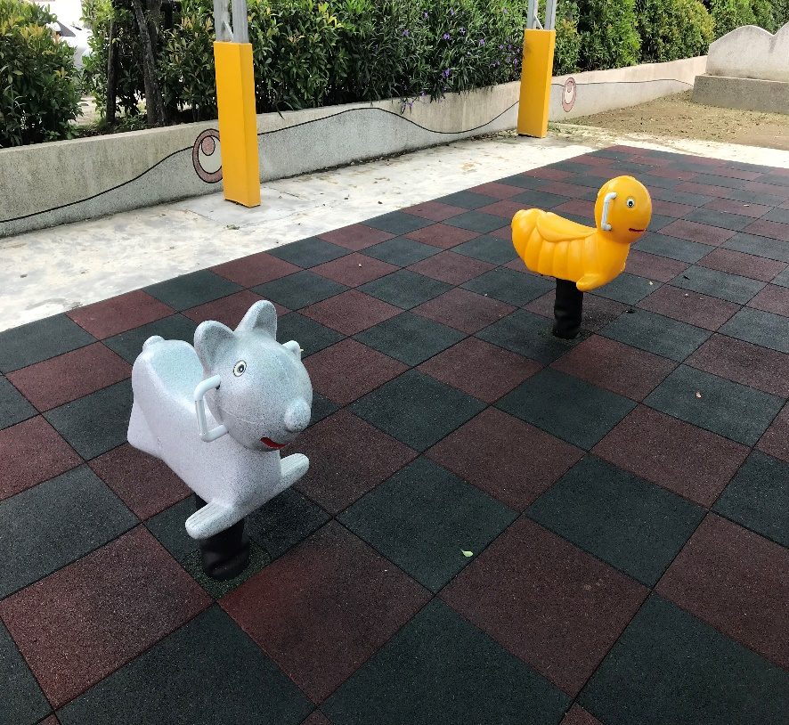
六、風華再現
平衡與攀爬設備
搖搖馬與安全地墊

Slide 11
七、檢核機制
依據「兒童遊戲場設施安全管理規範」自主檢視遊戲場設施，學校
每個月定期做好自主檢核。

Slide 12
八、效益展現
(一)重新設計規劃，拆除老舊廁所，讓校園空間運用更靈活更完善。
(二)提供學童和社區安全新穎的遊憩設備。
(三)培養兒童從小愛護公物的習慣與態度。
(四)提供完整活動空間與器材，使學校與社區關係更緊密結合。

Slide 13
簡報結束，謝謝指教

